Slide 1
Plotr
Výstupní zařízení podobné tiskárně
dříve → kresba čar pomocí barevných per
dnes → i velkoformátové tiskárny
Druhy
deskové (stolní)
papír umístěn celý na ploše (bez pohybu)
pohybuje se pero v obou osách
stojanové
pohyb papíru v jedné ose a pera v ose druhé
složitý mechanismus pro posun papíru
nutno zajistit přesné souřadnice
řezací
místo pera nůž

Slide 2
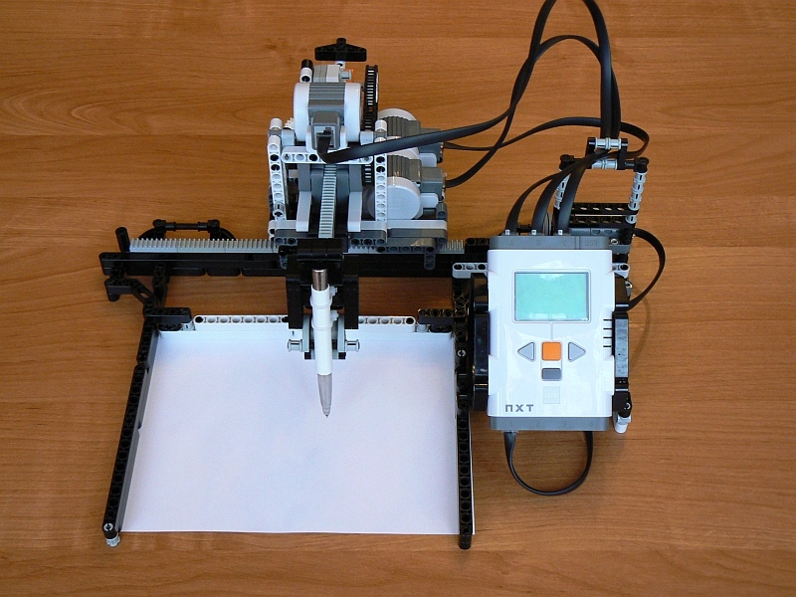
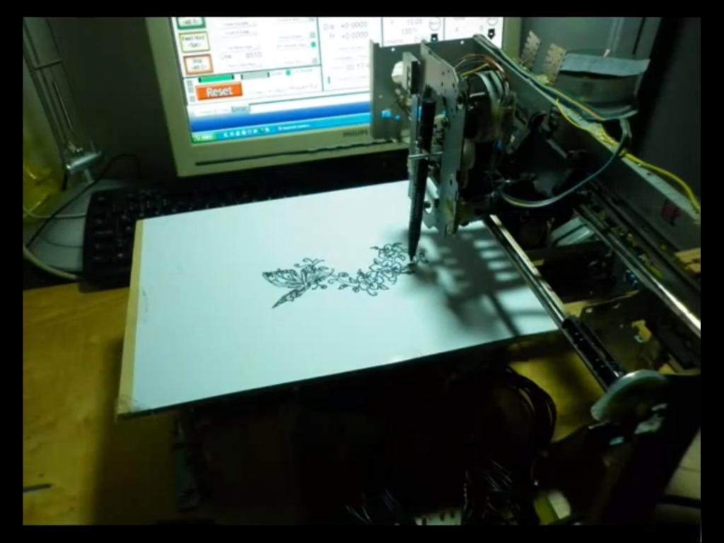
Plotr
Stolní plotr

Slide 3
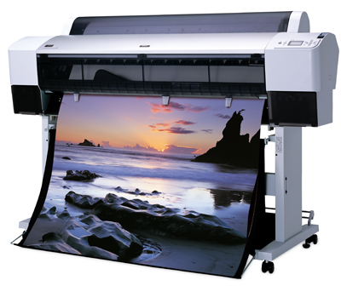
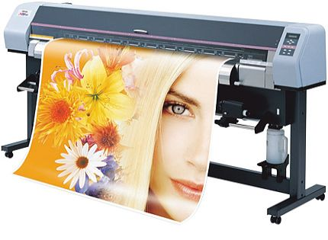
Plotr
Stojanový plotr

Slide 4
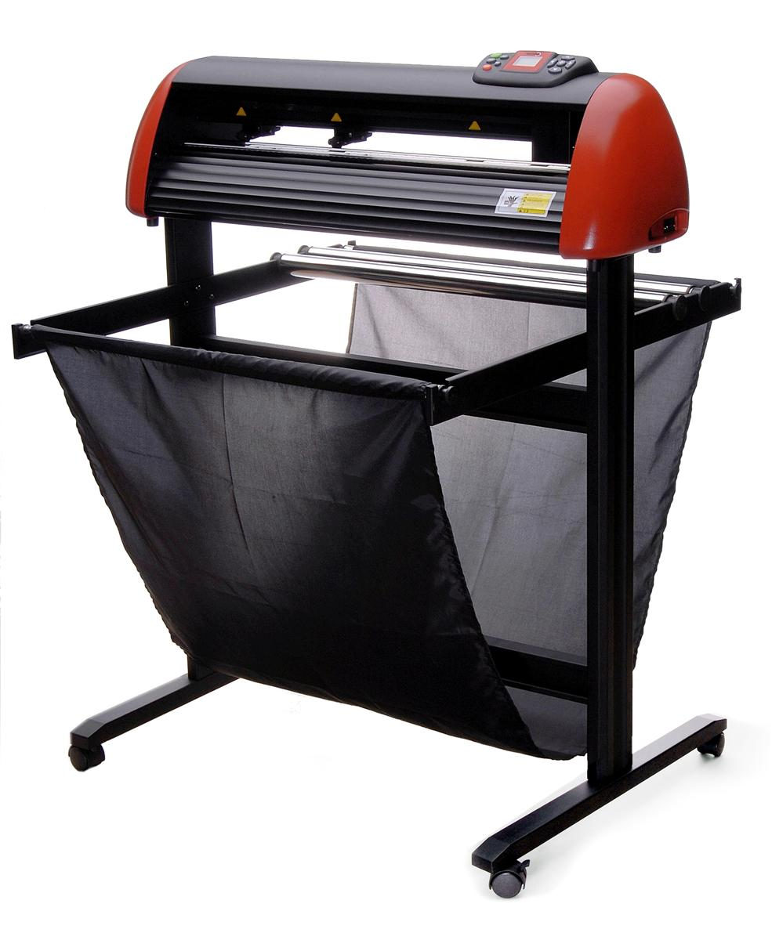
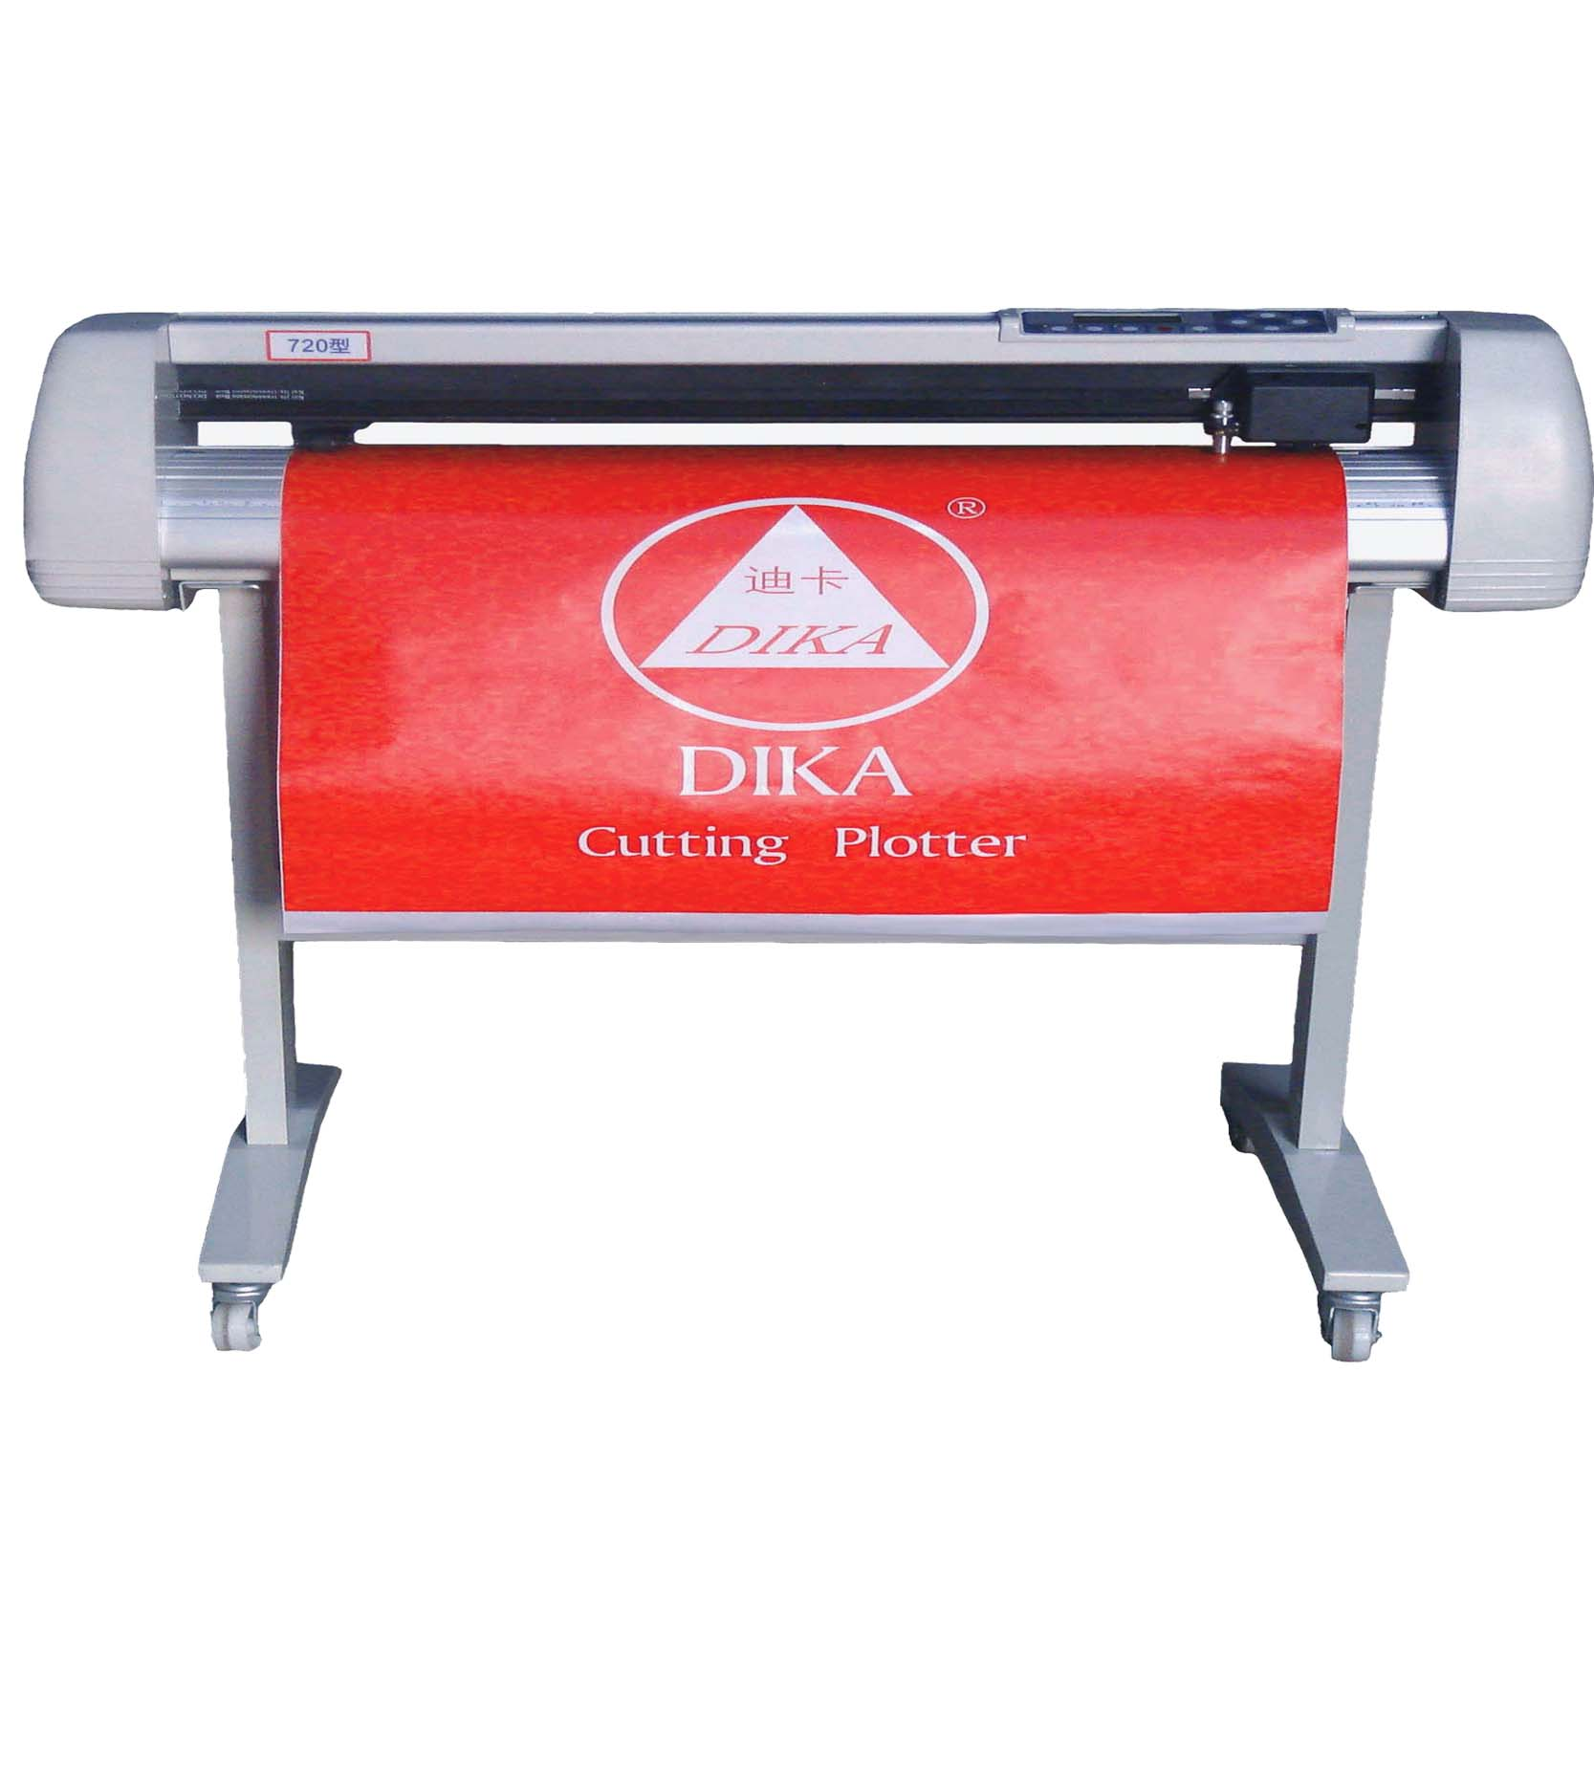
Plotr
Řezací plotr (laserový)

Slide 5
Plotr
Stolní plotr
http://www.youtube.com/watch?v=1J9GBEQs-Cg
http://www.youtube.com/watch?v=_1aC36gkI3M
http://www.youtube.com/watch?v=78dA53fe1EU
http://www.youtube.com/watch?v=UT19ZmFuQdM
http://www.youtube.com/watch?v=6_pwzqPk6Gg
Stojanový plotr
http://www.youtube.com/watch?v=hee6ekulkFI
http://www.youtube.com/watch?v=6_pwzqPk6Gg
Řezací plotr
http://www.youtube.com/watch?v=j8ka22jwqbk
http://www.youtube.com/watch?v=iEMfJqZVfZg

